Slide 1
～Git～ 利用編１
2015/11/30
コマンドなどの説明を主に記述します。
多少認識の違いがあるかもしれませんがご了承ください

Slide 2
まず起動したら…
ツールー＞オプションを選択します。
デフォルトユーザー情報に名前とメールアドレスを追加しておいてください。
（これは後に自分が発信した情報だと証明するために必要になります）
SSHキーは後に触れることがあると思いますがこの回では触れないのでOKを押して閉じてください

Slide 3
リモートリポジトリとローカルリポジトリ
まず、Gitのリポジトリは、リモートリポジトリとローカルリポジトリの2種類に分けられます。
リモートリポジトリ
専用のサーバに配置して複数人で共有するための リポジトリです。
ローカルリポジトリ
ユーザ一人ひとりが利用するために、自分の手元 のマシン上に配置するリポジトリです。

Slide 4
リモートリポジトリとローカルリポジトリ
リポジトリをリモートとローカルの2種類に分けることで、普段の作業はローカルリポジトリを使って全て手元のマシン上で行うことができます。
自分のローカルリポジトリで作業した内容を公開したい時は、リモートリポジトリにアップロードして公開します。
また、リモートリポジトリを通してほかの人の作業内容を取得することもできます。

Slide 5
リモートリポジトリとローカルリポジトリ
自分の手元にローカルリポジトリを作成する方法は二種類あります。
一つ目は全く新しいリポジトリを作成する方法、
二つ目はリモートリポジトリをコピーして作成する方法です。
では実際に作ってみましょう

Slide 6
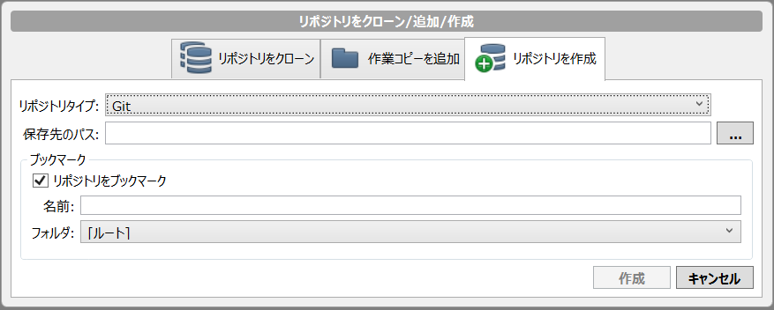
リポジトリの作成
新規／クローンを作成する
・保存先のパスはリポジトリの作成場所です。
（どこでもいいです
名前を設定し作成を押します。
リポジトリを作成を選ぶ

Slide 7
コミット

Slide 8
コミットとは
ファイルやディレクトリの追加・変更を、
リポジトリに記録する操作のこと
コミットを実行するとリポジトリ内では、前回コミットした時の状態から現在状態までの差分を記録したコミット（リビジョン）と呼ばれるものが作成される。
これをたどることによって変更の履歴やその内容を知ることができます。

Slide 9
コミットとは
バグ修正や機能追加などの異なる意味を持つコミットはできるだけ分けてコミットしたほうがいいです。
（その方法は後に出てきます）
後から履歴を見て特定の変更内容を探すときに見つけやすくなります。
では実際にやってみます。

Slide 10
コミット
どこでもいいので（デスクトップだとわかりやすい）
適当な.txtファイルを用意してください
（内容はなんでもいいです。）
sourceTreeの画面のエクスプローラで開くを押します。

Slide 11
コミット
すると何かのフォルダが開いたと思います。
先ほど設定したパスのフォルダと同じなのがわかると思います。
ここにバージョン管理したいファイル・フォルダ等を置いていきます
そのフォルダへテキストファイルをコピーしてください

Slide 12
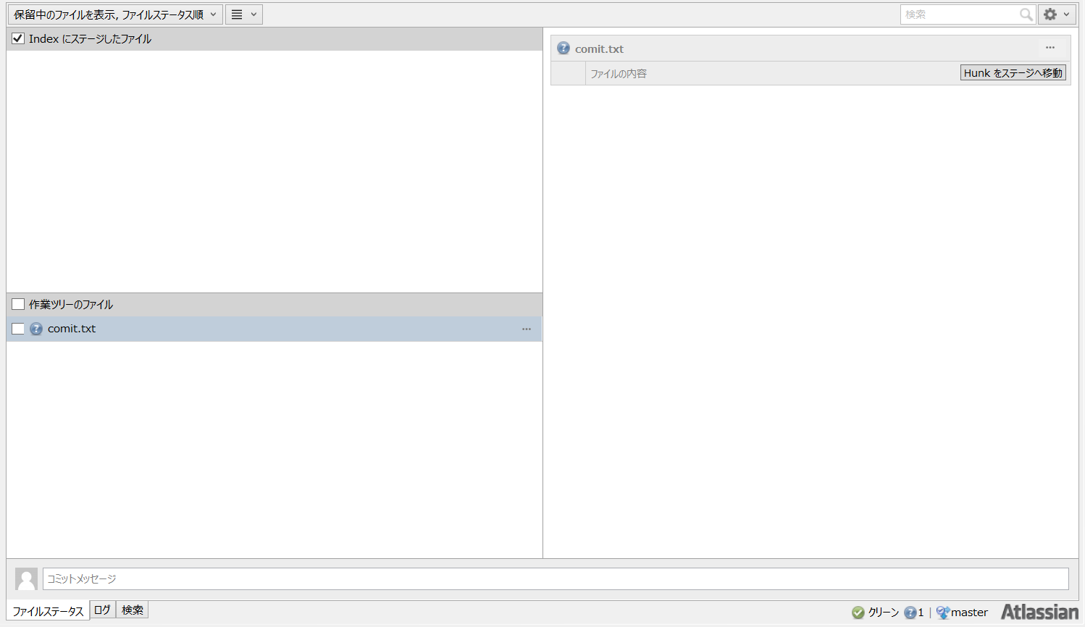
コミット
画面に戻ると
こんな表示になっていると思います
なってない人は
ファイルステータスタブを押してください
ここにファイルの内容が表示される
ファイルステータスのタブでは作業ツリーに登録されたファイルがあると
上のように表示してくれます。
？マークは未登録の印です。左のボックスにチェックを入れてみてください

Slide 13
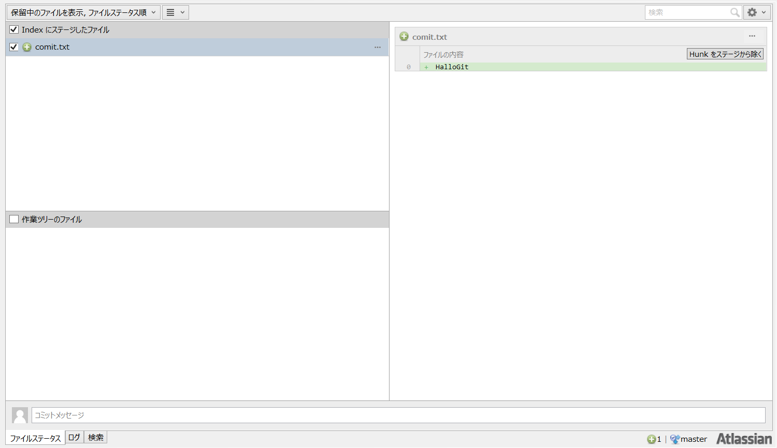
コミット
こうなっていればOK

Slide 14
コミット
次はここへメッセージを入力します

Slide 15
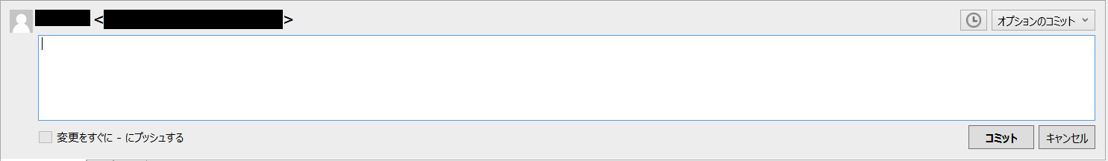
コミット
入力状態になるとこのような表示に変わります。
ここにはコミット時のコメントを書くことができます。
オプションで設定したユーザー名とメールアドレスが表示されてますね。
このコメントを残すときには少しポイントがあるので次のページで説明します
ちなみにこの画面は
上のコミットボタンを押すことでも開くことができます。

Slide 16
コミットメッセージ
このコミットメッセージには
１行目に概要を 50 字以内
２行目は空白行
３行目以降にコミット内容の詳細を記述する
形式が推奨されています
また、変更をすぐにプッシュするというボックスがあると思いますがこのチェックは外してください。

Slide 17
コミット
メッセージを入力したら
右下のコミットを押すとコミットは完了です
ログを見ると追加されていることがわかると思います
またもう一度先ほどのtxtファイルを開き、
内容を編集してコミットしてみます

Slide 18
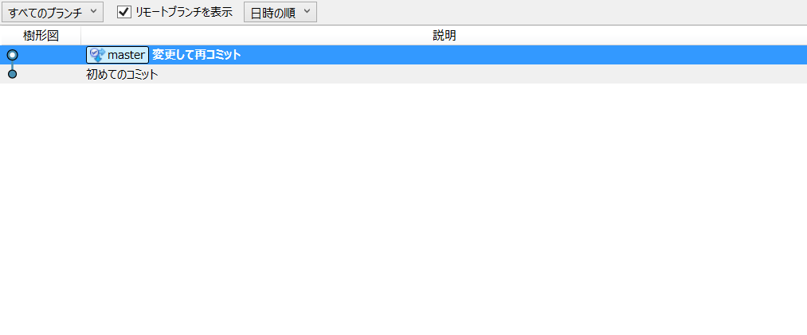
コミット
成功事例

Slide 19
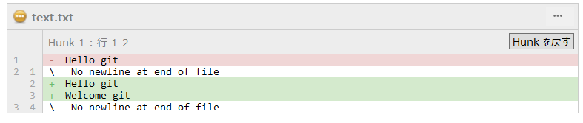
コミット
赤い部分は削除されたもの、
緑の部分は新しく追加されたものです
このようにコミット内容から変更点をみることもできます

Slide 20
コミット
先ほどのコミットログから最初にコミットしたログを
ダブルクリックで選択すると
何か出てきて言ってきますが特に問題ないと思うので
OKを押します。
すると樹形図の白点が選択した場所に動いたと思います

Slide 21
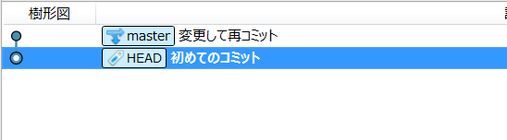
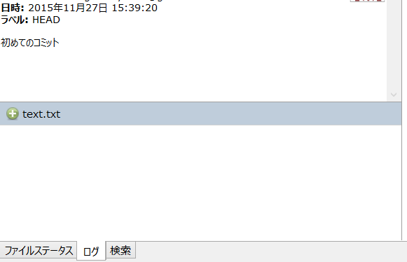
コミット
こうなっている状態で下のファイルを開いてみましょう

Slide 22
コミット
するとどうでしょう先ほど文字を追加したはずなのに
なくなっています。
そうこれが、バージョン管理システムなのです
今度はここに再度文字を追加し、コミットしてみましょう

Slide 23
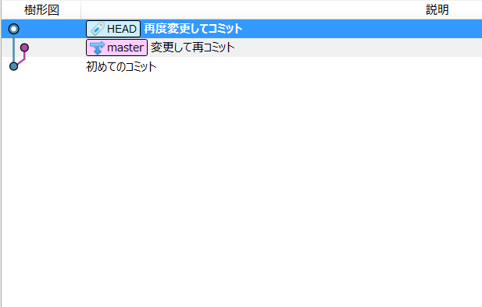
コミット
何やら枝が増えました
これが樹形図と呼ばれ
る由来です
実際に使っていくと
もっと増えていきます
でも先ほどコミットした時、枝は増えませんでした
何故でしょうか。

Slide 24
ブランチ

Slide 25
ブランチ
ここらへんでブランチについて説明しておきます。
ブランチとは、
あるコミット履歴位置からブランチ（枝分かれ）させて他のブランチに影響を与えないようにする仕組み
のこと

Slide 26
ブランチ
コミットの前にHEADやmasterなどの文字が書かれていると思います
これがブランチ名です。
masterのtxtファイルを開くとそれが確認できると思います。
しかし、
※HEADのままブランチを切り替えてしまうとそのコミットはなかったことになってしまいます
ここでは具体的なHEADの話は割愛します

Slide 27
ブランチ
なのでブランチを作ってやりましょう。
ブランチはコミットを選択し、
右クリック->ブランチ
または上のブランチボタンを押すと作れます
今回は右クリックの方を使います。

Slide 28
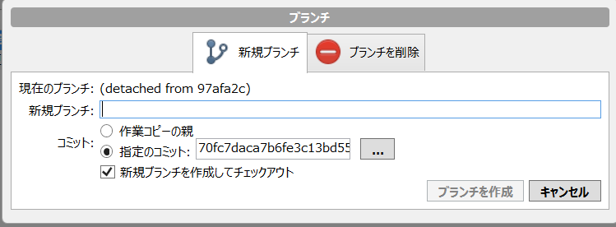
ブランチを作成
ここではどこにブランチを作成するかを指定することができます
作業コピーの親：現在のブランチ位置にブランチを作成
指定のコミット：作成位置（コミット）を選択し、作成

Slide 29
ブランチを作成
新規ブランチにはブランチ名を入力（なんでもいい）
下の新規ブランチを作成してチェックアウトにチェックを入れておくと、ブランチ作成後そのブランチに切り替えを行います。
※チェックアウトは切り替えという意味

Slide 30
ブランチを作成
そして作成を押すとブランチができます。
簡単ですね
そこでmasterへチェックアウトをし、先ほどのtxtファイルを開いてみましょう
チェックアウトは右クリック->チェックアウトでも
ダブルクリックでも平気です。

Slide 31
ブランチ
どうでしょう、最初にコミットした内容になっていると思います。
まだこれだけではブランチがよくわからないと思います
次はmasterへフォルダを追加してみます

Slide 32
ブランチ
Masterブランチが選択されていることを確認しリポジトリのフォルダを開きます
そこへフォルダを作り更にその中にtxtファイルを入れて
コミットしてください。
するとtxtファイルはフォルダの中に入ったと思います。
そして先ほど作ったブランチへチェックアウトしてください

Slide 33
ブランチ
エクスプローラーで見ていてもわかるのですが
フォルダへ移動したはずのtxtが移動する前の状態になっています。
これはブランチが別のブランチへ影響が出ていないことを示します。
ブランチ＝作業スペースという認識だとわかりやすいと思います。

Slide 34
master
ここで少し小話をはさみます
ブランチは特定のコミット位置から作り、そこで作業をし、変更を確定させるものです。
Gitの機能は多人数で制作するときにより効力を発揮します。
初期状態ではブランチはmasterしかありませんが、
このmasterは主にメインバージョンを扱うことが多いです。
なので、masterで直に作業を行いコミットしていくことはまずないでしょう

Slide 35
master
作業前に自分用のブランチを追加し、そこで作業を行い問題がなければmasterへ統合する。
というものが一般的だと思います。
その理由の１つとしては変更点の競合（コンフリクト）によって何か不具合が発生してしまうなど。
あれ？でも違う内容をコミットしたらブランチができるはずじゃ。
先ほどのはHEADに対してコミットしたもので、masterに対してコミットしたものではありません。
Masterへコミットした場合はファイルが上書きされているはずです
コンフリクトはブランチへマージすることによって起きる場合があります。

Slide 36
コンフリクトとマージ

Slide 37
コンフリクトとマージ
マージとは
特定のブランチに対して別のブランチの差分
（コミット）を適用すること
そしてその際に
変更点の競合が発生することをコンフリクトといいます
何故それがmasterへコミットしてはいけないことになるのかは一時的においておき、マージをやってみます

Slide 38
マージ
まずマージをするときは
現在のブランチに対して特定のコミットがマージされるということを忘れないで下さい。
ではやっていきます

Slide 39
マージ
右クリックメニューまたは
上メニューバーからマージを選択します
今回も右クリックの方を使います
マージを選択すると何か出てきました
OKを押して進みます。

Slide 40
マージ
すると早速コンフリクトが発生しましたね。
しかし今回の問題は移動したはずのものがあるよ！！
と言っているだけなのでそのまま追加して
コミットしてもそんなに問題はありません。
もう一度やってみましょう。

Slide 41
マージ
今度はmasterのリポジトリに先ほど追加したtxtファイルを使ってコンフリクトを起こします。
まず編集し、コミットしてください
主に１行目の文字を編集します
次に作ったブランチへチェックアウトし、
そこで同じく１行目の文字を編集してください
※この時編集後文字列は違うものにしてください。
そしてコミットします。

Slide 42
マージ
そして先ほどと同じように
Masterブランチへ移動し、今コミットしたログを指定します。
そしてマージ…！
と行った時先ほどのコンフリクトとは少し違ったものが出てきてますね。

Slide 43
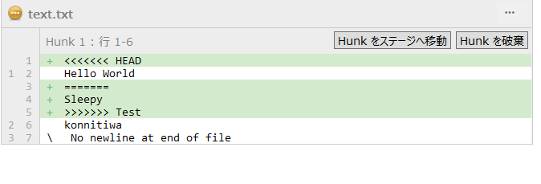
コンフリクトの解決
これは同じ部分を編集した時に起きるコンフリクトです
コンフリクトが起きた場所が<<<HEAD
>>>>Test
で囲まれている部分です
そして===の上側が現在のブランチの変更
下側がマージしたブランチの変更です

Slide 44
コンフリクトの解決
解決せずそのままコミットすることもできます。
その場合は後で直しておきましょう。
この時！マークのIndexのファイルを右クリックし、
競合を解決->自分の変更で確定
などを選択すれば
変更内容を確定させたい方のファイル状態で解決できます。

Slide 45
コンフリクトの解決
しかし、それではまずいことも多々あるでしょう。
なのでファイルを開き編集することをオススメします。
コメントが付けられている部分を消し、編集するだけです。

Slide 46
master
先ほどの小話の続きですが
>>34で言っていた
同じファイルを編集することによって起きるコンフリクトは、
解決することができます。
Q：じゃあなんでmasterに直接コミットしてはいけないの？
A：masterには大抵メインバージョンが管理されています、もしそこで重大なエラーが起きてしまったら大変なことになりますよね？
ということになります。（多分
実際masterブランチ消しちゃったー＞＜；なんてこともあるそうです。

Slide 47
master
その管理する場所はmasterでなくとも良いのです。
しかしわかりやすいでしょ？ということだと思います
小話はここらへんにして
基本的にはコミットとブランチがわかっていれば
Gitはある程度は扱えます。
次はリモートの話を少しと、色々な操作について説明します

